Slide 1
应用驱动图分区
Application Driven Graph Partitioning
汇报人：廖宇健
Sigmod'20

Slide 2
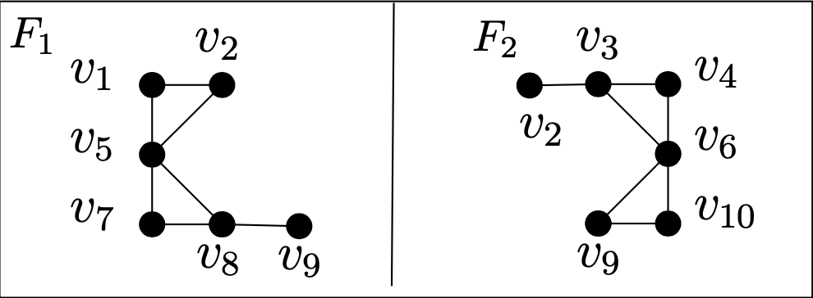
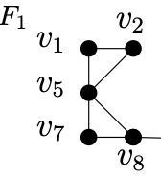



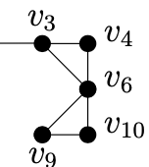
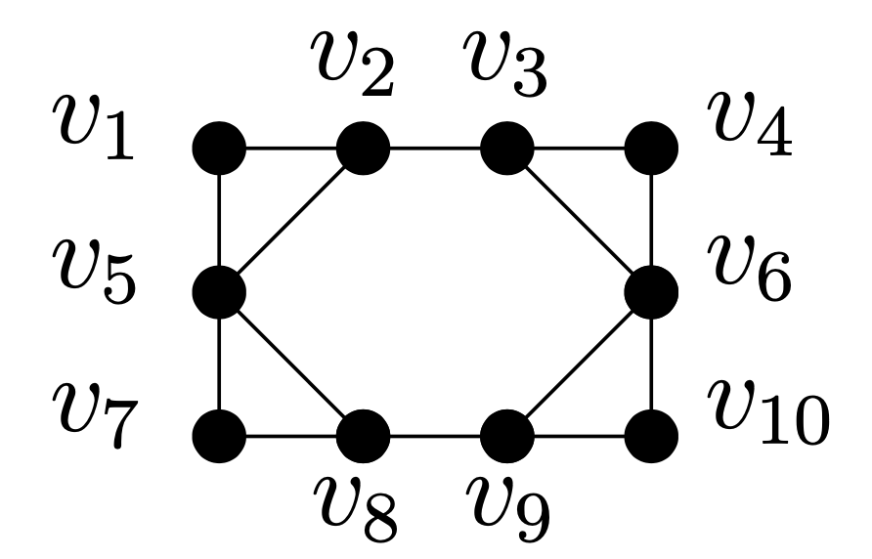



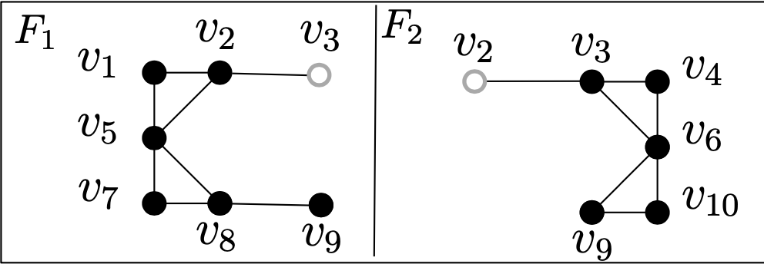
图分区算法
工作负载均衡化失效
应用驱动代价模型
实验结果
顶点切分：切分顶点，每条边只保存一次。被切分的顶点会被分发到不同的节点上，增加了存储空间，并且有可能产生同步问题。但是，它的优点是减少了网络通信
边切分：顶点只保存一次，这增加了网络传输的数据量，但好处是节约了存储空间
混合切分
存储：14条边，12个实顶点
通信： 需要同步v2，v9两个顶点
存储：12条边，10个实顶点
通信：需要同步v2，v3，v8，v9四个顶点
存储：14条边，11个实顶点
通信：需要同步v2，v3，v9三个顶点

Slide 3
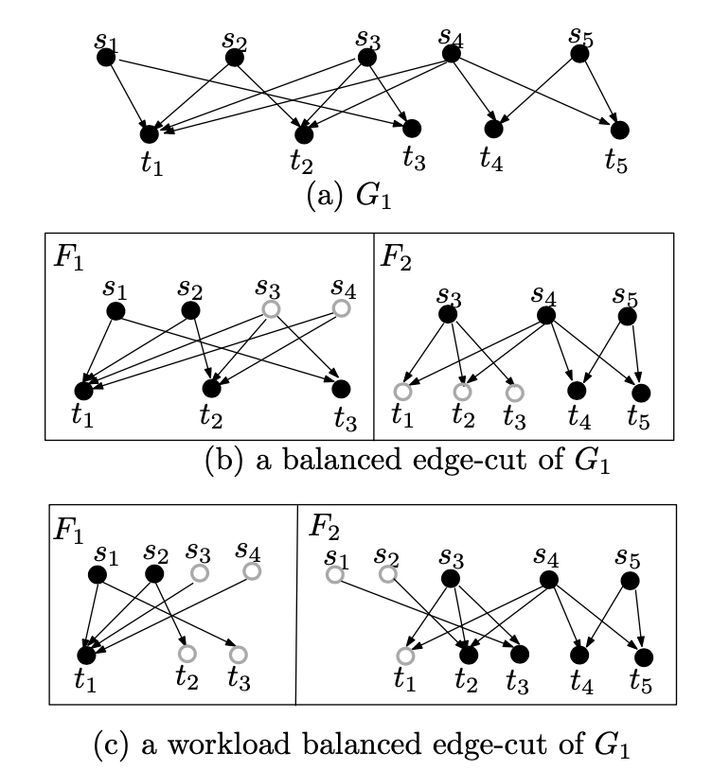
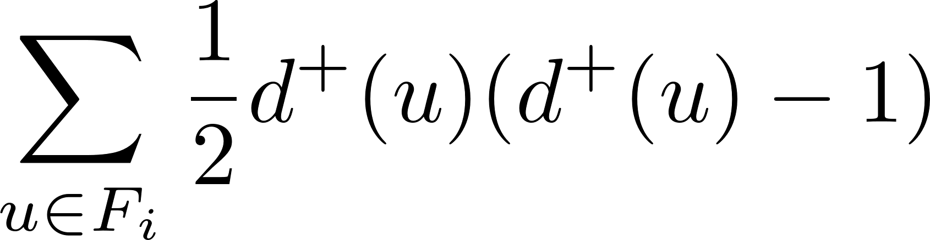
Common Neigbor算法
工作负载均衡化失效
应用驱动代价模型
实验结果
定义：计算每对顶点的公共邻居数即
代价函数： 顶点u的入度
计算方法： 从指向u的邻居中，遍历的选取两个点判断是否为共同邻居对，即遍历u的入度*（入度-1）
例子：
(b)是按照边划分的，尽量保证了F1与F2相同的主节点数和边数，但是实际的计算负载与入度相关，显然F1的负载大于F2的负载
(c)按实际的计算负载来分区，每个分区的计算负载都为6
顶点和边平衡等静态指标并不能确保 CN 等应用程序的工作负载平衡

Slide 4
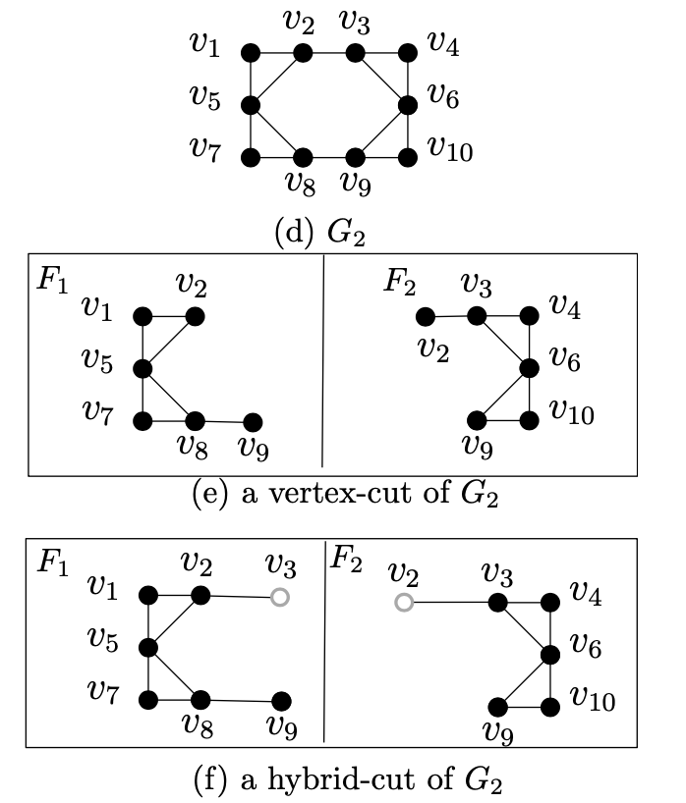

通信代价与算法开发代价
工作负载均衡化失效
应用驱动代价模型
实验结果
分区原则中还应注意分区之间的通信代价
在边缘切割分区下开发的算法可能无法在顶点切割下工作，反之亦然
PageRank在每次迭代中，每个顶点收集其传入邻居的页面排名分数，并相应地更新自己的分数。很容易在边切割分区下编写这样的算法，其中每个顶点都保留其传入边
副本可以有效减少通信代价，但是也会带来额外的存储开销

Slide 5
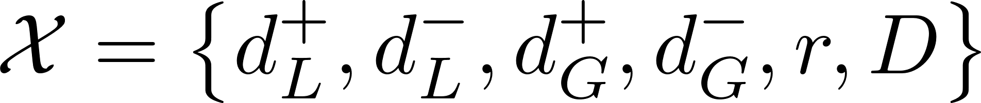
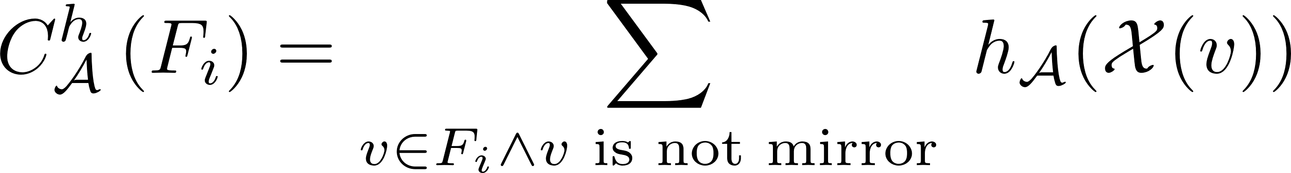
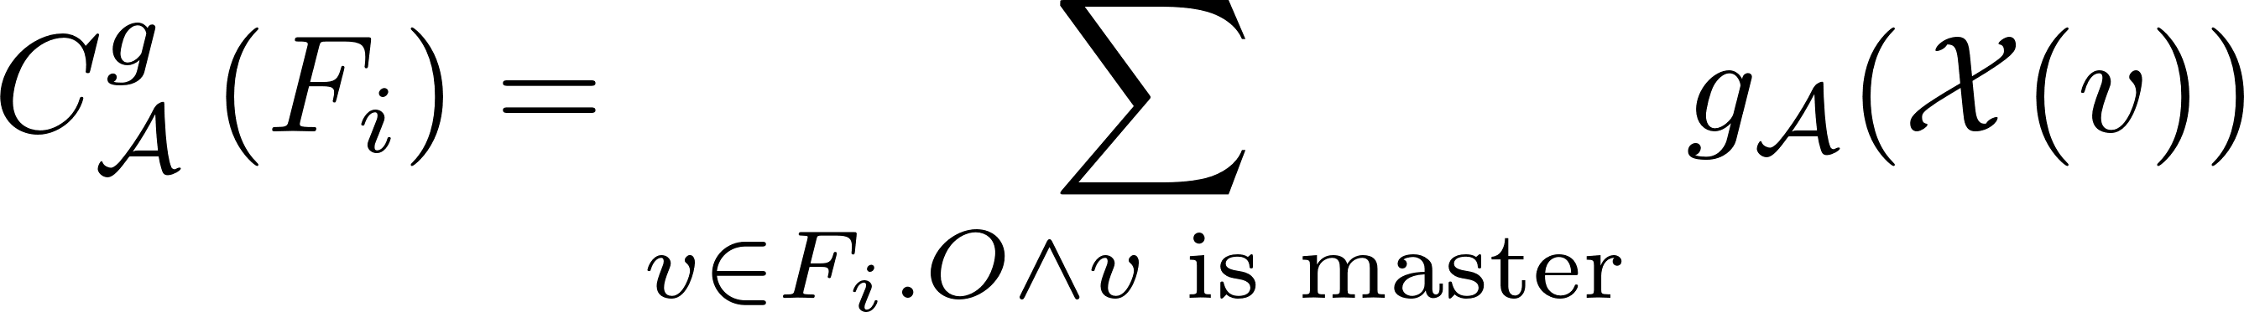


应用驱动代价模型
工作负载均衡化失效
应用驱动代价模型
实验结果
代价模型
对于给定的算法A，估计算法的计算代价$h_{A}$和通信代价$g_{A}$
相关自变量
分区代价模型——算法A在分区Fi上的代价
$$d_{L}^{+}是分区F_{i}的顶点v的入度$$
$$d_{L}^{−}是分区F_{i}的顶点v的出度$$
$$d_{G}^{+}是当前图G的顶点v的入度$$
$$d_{G}^{−}是当前图G的顶点v的出度$$
$$r是当前分区的总镜像顶点数量$$
$$D是当前图G的入度(或出度)/总节点数$$

Slide 6

Common Neigbor对应的代价模型
工作负载均衡化失效
应用驱动代价模型
实验结果
计算代价主要是入度的平方估计, 而通信代价大概由平均度数确定

Slide 7
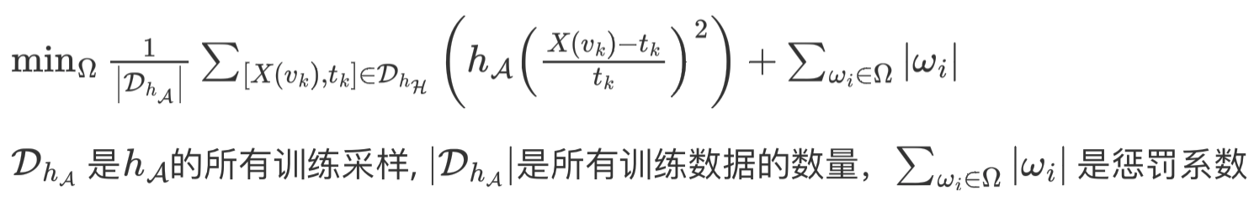

代价函数学习
工作负载均衡化失效
应用驱动代价模型
实验结果
学习代价模型
对于给定的算法A，学习计算代价和通信代价
训练数据：训练数据人工生成
误差：MSRE最小均方相对误差
回归方法：梯度下降的方法
防止过拟合方法：L1惩罚系数
学习$_x001C_g_{A}$ 与学习$h_{A}$ 类似，只是训练数据不一样。
对于某类特定的算法，得到特定的代价模型
对于特定的图搜索对应算法下的最优分区

Slide 8
混合分区搜索
工作负载均衡化失效
应用驱动代价模型
实验结果
从edge-cut到混合划分——E2H
1. EMigrate
标记overload分区和underload分区，每次迭代移动overload中的候选节点和边到underload，直到平衡
2. ESplit
当某些e-cut节点的工作负载过大时，需要使用ESplit平衡。该阶段将 e-cut 节点切割为 v-cut 节点，并将它们迁移到负载不足的片段以进一步平衡工作负载。
从Vertex-cut到混合划分——V2H
1. VMigrate
将v-cut的节点及其关联边E从overload分区迁移到underload分区，同时保证不能underload分区不能过载
2. VMerge
迭代式的将v-cut节点合并成e-cut节点中
将overload分区再分区
平均计算代价B
MAssign 遍历分区，最小化通信代价

Slide 9
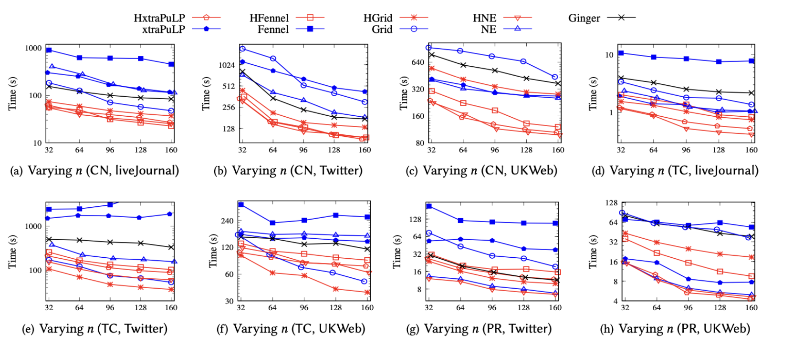
实验结果
工作负载均衡化失效
应用驱动代价模型
实验结果
数据集 | 节点数 | 边数
liveJournal | 4.8million | 68million
Twitter | 42million | 1.5billion
UKWeb | 106million | 3.7billion
H-开头即是对应state-of-the-art算法搜索到的混合分区算法
相比较而言，不管数据集的大小和稀疏程度，算法普遍提高之前算法的2.7～3.7倍

Slide 10
Conclusion
工作负载均衡化失效
应用驱动代价模型
实验结果
我们提出了一个应用程序驱动的分区策略。 对于给定的图算法 A，我们已经展示了如何学习它的成本模型，并开发了分区器来细化边切割或顶点切割分区以适应 A 的成本模式并加速 A 的并行执行。
我们的实验研究已经验证了应用程序驱动的分区是有效和高效的。未来工作的一个主题是扩展我们的成本模型以处理在同一图形上运行的多个应用程序。 另一个主题是为各种算法找到其他成本指标。

Slide 11
Q&A

